Slide 1
Πίνακας Ανάλυσης Σωματικών Λειτουργιών, Δομών και Άλλων Στοιχείων

Slide 2
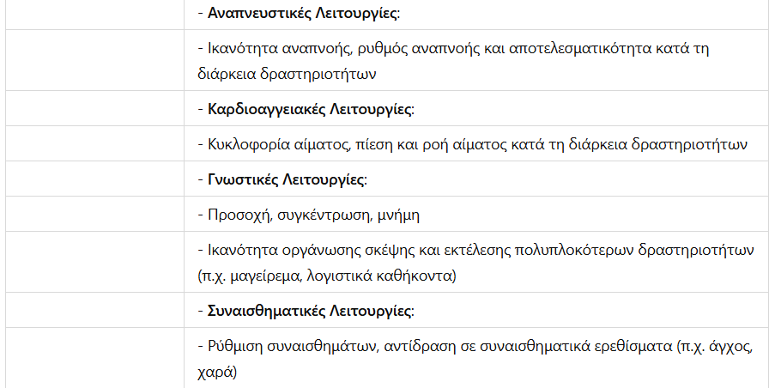

Slide 5
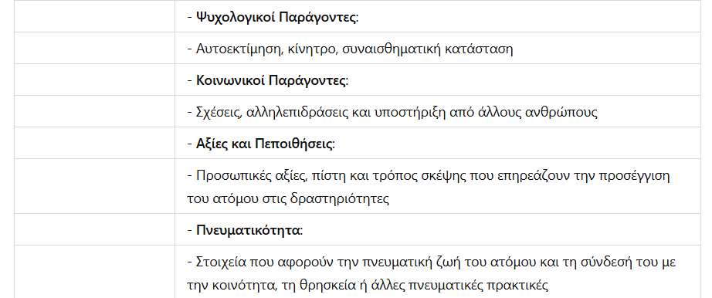

Slide 10
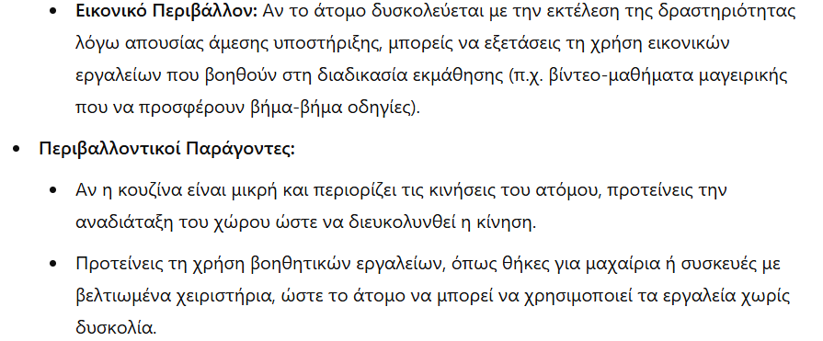

Slide 12
Εσείς σε ποια δραστηριότητα θα εντάξετε τον ασθενή σας?

